Slide 1
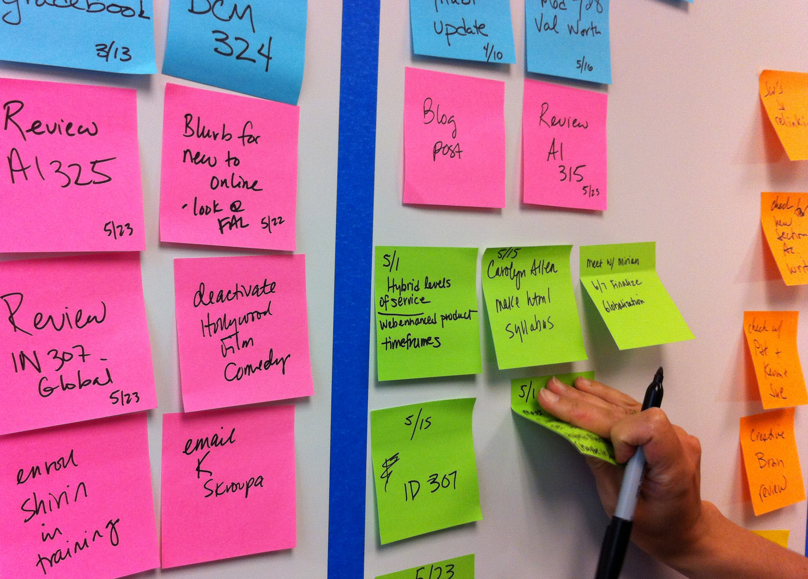
METODOLOGIA DE DESARROLLO KANBAN

Slide 2


METODOLOGÍA KANBAN
SIGNIFICA
SISTEMA DE TARJETAS
INSIGNIA VISUAL
TARJETAS VISUALES

Slide 3
METODOLOGÍA KANBAN
SIGNIFICA
PROCEDE DE LOS TRABAJOS EN GESTIÓN DE PROYECTOS DE TOYOTA - JAPÓN
LA METODOLOGÍA QUE MENOR RESISTENCIA OFRECE CUANDO SE NECESITA UN CAMBIO
ENTREGAR EL TRABAJO JUSTO A TIEMPO,
SIN SOBRECARGAR LOS MIEMBROS DEL EQUIPO

Slide 4
METODOLOGÍA KANBAN
DESCRIPCIÓN
LEMA: DISPARA TRABAJO SÓLO CUANDO HAYA
CAPACIDAD PARA PROCESARLO
CADA DISPARO (TAREA) ESTÁ REPRESENTADO
POR UNA TARJETA (NOMBRE, TIEMPO ESTIMADO)
LEMA: CÉNTRATE SÓLO EN COMENZAR TAREAS
Y NO EN EMPEZAR TAREAS

Slide 5
METODOLOGÍA KANBAN
GRÁFICAS
EL MÉTODO TRABAJA CON ESTRUCTURA DE COLUMNAS QUE REPRESENTAN EL PROYECTO
ENTRADAS| ANÁLISIS| DISEÑO| DESARROLLO| PRUEBAS| DEPLOY
PENDIENTES| DESARROLLO| TERMINADAS| PROBLEMAS

Slide 6
METODOLOGÍA KANBAN
REGLAS: 1 – MOSTRAR EL PROCESO
VISUALIZAR TODO EL PROCESO EN UN TABLERO FÍSICO
SE LOGRA:
TENER VISION DEL TRABAJO INDIVIDUAL Y GLOBAL EN TODO EL RECORRIDO DEL PROYECTO
ANTICIPAR POSIBLES PROBLEMAS PARA ENCONTRAR SOLUCIONES
MEJORAR LA COMUNICACIÓN DEL EQUIPO DE TRABAJO

Slide 7
METODOLOGÍA KANBAN
REGLAS: 2– LIMITAR EL TRABAJO EN CURSO
ACORDAR CANTIDAD DE TAREAS QUE PUEDE IR EN CADA COLUMNA SIN QUE SE SATURE (WORK IN PROGRESS)
SE LOGRA:
DETECTAR CUELLOS DE BOTELLA (UN CUELLO DE BOTELLA TENDRÁ A SU LADO PROCESOS LIBRES O DESCANSADOS)
MEDIR Y OPTIMIZAR EL TIEMPO EMPLEADO EN LA TERMINACIÓN DE UNA TAREA (LEAD TIME)

Slide 8
METODOLOGÍA KANBAN
REGLAS: 3– OPTIMIZAR FLUJO DE TRABAJO
OBSERVAR Y OPTIMIZAR LA RELACIÓN ENTRE LAS TAREAS Y EL PROYECTO COMPLETO
SE LOGRA:
MEDIR TIEMPO DEL CICLO DEL PROYECTO (CYCLETIME)
MEDIR CANTIDAD DE ITEMS QUE EN UN PERIODO DE TIEMPO PUEDEN SER TERMINADOS (THROUGHPUT)
EL OBJETIVO DE LA METODOLOGÍA SERÍA: MINIMIZAR EL CYCLETIME Y AUMENTAR EL THROUGHPUT

Slide 9

METODOLOGÍA KANBAN

Slide 10

METODOLOGÍA KANBAN

